Slide 1
DCD
Donation efter död orsakad av cirkulationsstillestånd
Regionalt Donationscentrum
Stockholm & Gotland

Slide 2
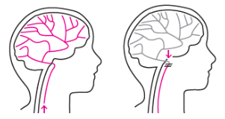
Det finns bara en död
Att donera efter döden
En total hjärninfarkt innebär att hjärnans samtliga funktioner,
totalt och oåterkalleligen, har upphört – det är då en människa är död (Lag om kriterier för bestämmande av människans död, 1987:269).
Det finns två olika situationer som gör det möjligt att donera organ efter döden, antingen efter att man dött till följd av en mycket svår hjärnskada (s.k. Donation after Brain Death, DBD) eller efter att man har dött till följd av att cirkulationen helt har upphört (s.k. Donation after Circulatory Death, DCD).

Slide 3
DBD
Donation efter död
till följd av svår hjärnskada
(Donation after Brain Death)
DCD
Donation efter död
till följd av cirkulationsstillestånd
(Donation after Circulatory Death)
Hjärnan skadas allvarligt pga ex. en blödning
eller hypoxi
Trycket i hjärnan stiger och cirkulationen till
hjärnan upphör
Hjärnans funktioner upphör oåterkalleligt
Människan är död
Hjärtat stannar efter avbrytande av livsuppehållande behandling
Cirkulationen till hjärnan upphör
Hjärnans funktioner upphör oåterkalleligt
Människan är död

Slide 4
Varför DCD?
Två statliga donationsutredningar (SOU 2015:84 och SOU 2019:26) uppmuntrar till införandet av DCD i Sverige
Möjliggöra att fler människor blir transplanterade
Förvalta den svenska befolkningens höga donationsvilja​
Goda erfarenheter av DCD från andra länder

Slide 5
Patient med mycket svår nytillkommen hjärnskada där skadan ej bedöms vara förenad med fortsatt liv / döende i annat intensivvårdskrävande tillstånd
Vården bedöms utsiktslös och ett sk. brytpunktbeslut fattas
Beslutet förankras hos de närstående i ett brytpunktssamtal
Låg sannolikhet för utvecklande av total hjärninfarkt (inom 72 timmar efter brytpunktsbeslut)
Hög sannolikhet för död inom tidsramen för DCD
Samtycke till donation
Medicinskt lämplig
Förutsättningar
DCD-process
Intensivvårdsavdelning

Slide 6
DCD
Låg sannolikhet för utvecklande av total hjärninfarkt
Samtycke till donation
Medicinsk lämplighet
Hög sannolikhet för död inom tidsramen för DCD
Är samtliga kriterier uppfyllda fortsätter donationsprocessen

Slide 7
Kontrollerad DCD, en del av vården i livets slutskede
Cirkulations-stillestånd
Perfusion
Oberoende dokumenterat beslut om att avbryta livsuppehållande behandling
Livsuppehållande behandling avbryts
Dödförklaring
30 min
Transplantation
No touch, 5 min
Förmöte föregår
avbrytandet
Agonalperiod, max 3 timmar,
i väntan på döden
Varm ishemitid
Kall ischemitid
Sökning i Donationsregistret
Brytpunktssamtal med närstående
Utredning av den enskildes inställning till donation
Sjunkande blodtryck
Försämrad syresättning
Medicinsk utredning/allokering

Slide 8
Förmöte
Kort rapport om donatorn
Info om vilka organ som ska tas tillvara
Rollfördelning
Frågor/funderingar

Slide 9
Dokument att kontrollera för transplantations-kirurg
Journalhandling för donationsingrepp på avliden – (IVAs del ifylld förutom tidpunkt för fastställande av död)
Donatorskarakterisering
Blodgruppering

Slide 10
Operation -
inför avbrytande
Genomgång av donationsingreppet
Genomgång av instrument
Anestesiologiska perspektivet
Rollfördelning
Frågor/funderingar

Slide 11
IVA -
avbrytande
Förberedelser enligt lokala checklistor
Donatorn endast uppkopplad med artärnål och saturationsmätare
Planera palliativ behandling
Extubera och avsluta all läkemedelsbehandling frånsett palliativa läkemedel
Invänta cirkulationsstillestånd
Död fastställs efter 5 min no-touchperiod
Skyndsam transport till operation

Slide 12
Oftast färre organ som kan doneras p.g.a varm ischemi
Normothermic regional perfusion - NRP - nödvändigt för att möjliggöra donation av lever
Teamavstämning innan patienten avlidit
Patientens cirkulation upphör före donationsoperationen
Tidsaspekten
Om cirkulationsstillestånd ej inträffar inom 3 h från avbrytande avslutas donationsprocessen och ingen donation kan ske
Vad skiljer DCD från DBD

Slide 13
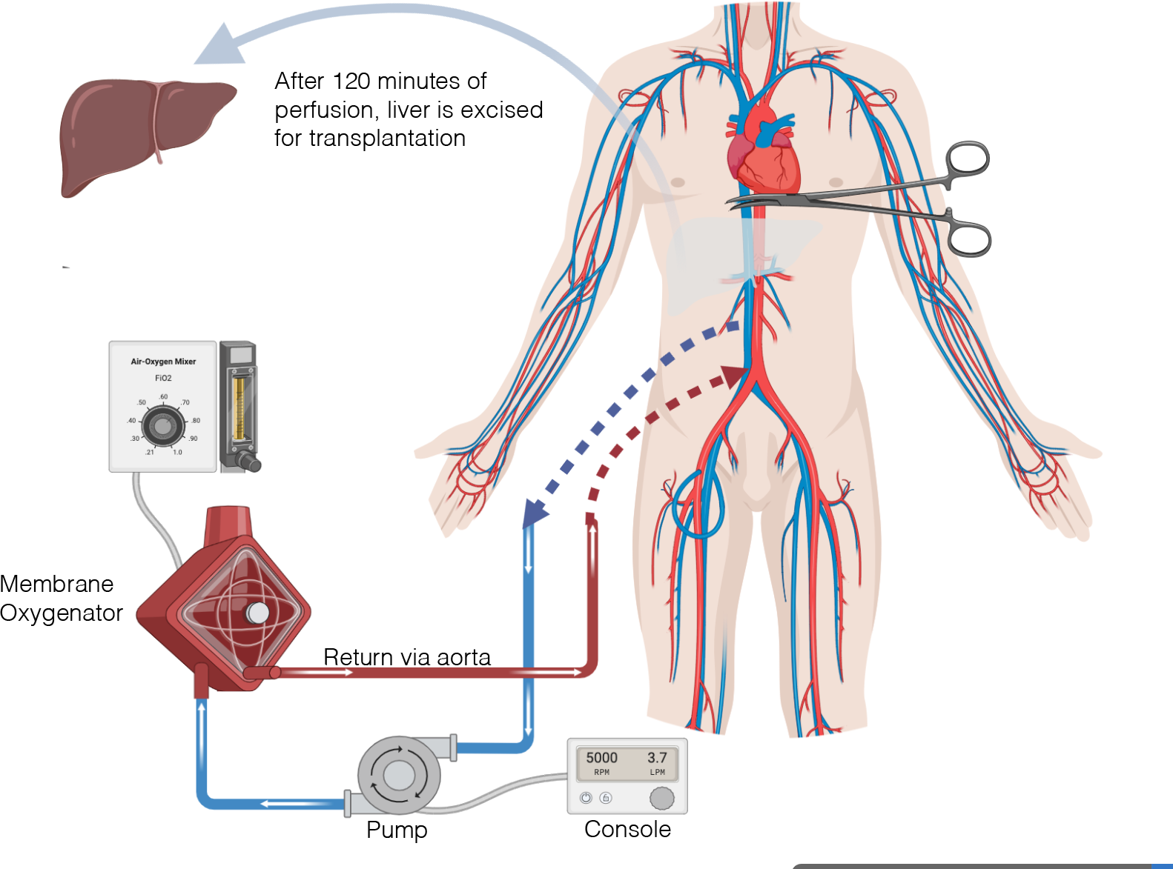
Normothermic regional perfusion (NRP)
Perfunderar bukorganen med varmt oxygenerat blod i ca 2 timmar, följt av uttagsoperation
Reverserar ischemiskadan i levern
Gör det möjligt att utvärdera organfunktion
Bättre resultat efter transplantation
Kan innebära något längre tid inne på operationssal
Kräver provtagning under NRP-fas

Slide 14
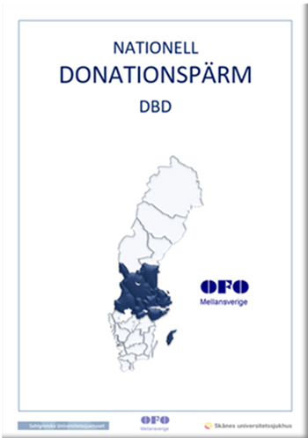
www.regionaltdonationscentrum.se

